Slide 1
FIRE DE EXECUTARE
Conf.univ.dr. Ana Cristina DĂSCĂLESCU

Slide 2
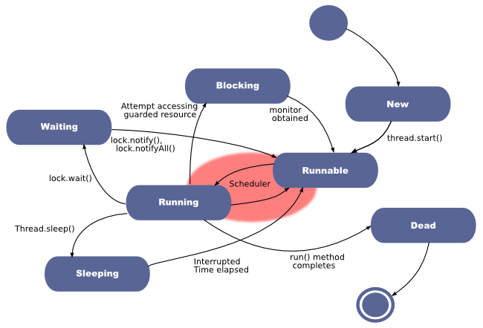
Stările unui fir de executare
Nou (new) – obiectul de tip Thread a fost creat.
Rulabil (runnable) – după apelarea metodei start() a obiectului Thread, firul este adăugat în grupul de fire aflate în aşteptare.
Activ (running) – firul intră în executare ca urmare a selecției sale de către.
Indisponibil temporar (waiting/sleeping/ blocking) – executarea firului este întreruptă momentan
Încheiat (dead) – se finalizează executarea metodei run()

Slide 3
Plasarea unui fir de executare în așteptare
Exista mai multe situații in care dorim ca firul activ să devină inactiv:
pentru a da ocazia altor fire să se execute – de exemplu, metoda sleep()
pentru a aștepta eliberarea unei resurse partajate – metoda wait(), iar firul redevine rulabil după ce se apelează metoda notify() sau metoda notifyAll()
pentru a aștepta încheierea executării unui alt fir – metoda join()
Observație: Metodele wait(), notify() și notifyAll() fac parte din clasa Object!

Slide 4
Plasarea unui fir de executare în așteptare
Metodele join() din clasa Thread:
void join() – plasează firul curent în starea de temporar indisponibil, până când se încheie executarea unui alt fir
void join(long interval) – efect analog, dar firul curent nu va aștepta mai mult decât numărul de milisecunde specificat ca argument
La încheierea executării firului respectiv, firul curent devine rulabil!

Slide 5
Plasarea unui fir de executare în așteptare
Metodele sleep() din clasa Thread:
void sleep(long millis) – plasează firul curent în starea de temporar indisponibil pentru perioada de timp precizată ca parametru (în milisecunde)
void sleep(long millis, int nanos) – efect analog, dar perioada de timp este precizată în milisecunde și nanosecunde
Firul respectiv nu va concura cu celelalte fire aflate în așteptare în acest interval de timp!
După terminarea timpului de adormire, firul revine în starea rulabil.
Metodele sleep acționează numai asupra firului curent (activ)!
Metodele sleep nu eliberează resursele!!!

Slide 6
Accesul concurent la resurse comune
Secțiune critică: un segment de cod care gestionează o resursă comună mai multor fire de executare concurente.
Accesul concurent la o resursă se rezolvă prin mecanismul de excludere reciprocă (eng. mutex - mutual exclusion), respectiv asupra resursei comune acționează un singur fir la un moment dat.
O modalitate de realizare a excluderii reciproce este următoarea:
scriem o clasă C în care resursele comune sunt câmpuri, iar acţiunile asupra lor sunt cuprinse în metode
declarăm metoda cu modificatorul synchronized
firele de executare pot invocă metoda prin intermediul aceluiaşi obiect Ob de tipul C

Slide 7
Accesul concurent la resurse comune
În practică, sunt multe situații în care firele de executare nu trebuie doar să se excludă reciproc, ci să și coopereze.
În acest sens, există metode specifice încapsulate în clasa Object, respectiv metodele wait și notify/notifyAll.
Aceste metode trebuie apelate doar într-un context sincronizat!

